Slide 1
БЮДЖЕТ ДЛЯ ГРАЖДАН
Дзержинский район на 2024 год и плановый период 2025 и 2026 годов
1

Slide 2
Администрация МР «Дзержинский район» 2024 год
Понимание основ финансового планирования позволяет эффективно управлять не только собственными, но и общественными финансами, успешно реализуя принципы местного самоуправления.
Все мы – налогоплательщики, на наши деньги содержаться учреждения социальной сферы, осуществляется транспортное обслуживание населения, развивается жилищно-коммунальное хозяйство, строятся дороги, улучшается качество жизни населения.
Совместное обсуждение Бюджета муниципального района дает возможность поговорить о приоритетах бюджетной политики муниципального образования, показывает основные механизмы ее формирования, повышает уровень участия граждан в бюджетном процессе муниципального образования.

Slide 3
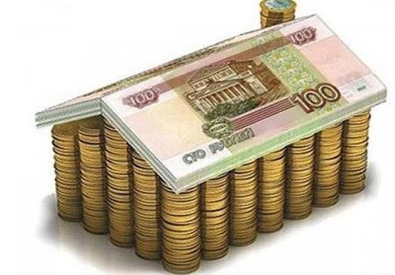
Что такое «Бюджет для граждан»?
«Бюджет для граждан» - документ , содержащий основные положения бюджета в доступной для широкого круга заинтересованных пользователей форме, разрабатываемый в целях ознакомления граждан с основными целями, задачами и приоритетными направлениями бюджетной политики, обоснованиями бюджетных расходов, планируемыми и достигнутыми результатами использования бюджетных ассигнований.
«Бюджет для граждан» - документ , содержащий основные положения бюджета в доступной для широкого круга заинтересованных пользователей форме, разрабатываемый в целях ознакомления граждан с основными целями, задачами и приоритетными направлениями бюджетной политики, обоснованиями бюджетных расходов, планируемыми и достигнутыми результатами использования бюджетных ассигнований.

Slide 4
БЮДЖЕТ
Основы формирования проекта бюджета на 2024 год и на плановый период
2025 и 2026 годов
Основные направления
бюджетной и налоговой политики
Дзержинского района на 2024 год и
на плановый период 2025 и 2026 годов
Прогноз социально-экономического развития
Дзержинского района на 2024 год и
на плановый период 2025 и 2026 годов

Slide 5
Основные задачи бюджетной и налоговой политики
Сохранение устойчивости бюджетной системы Дзержинского района и обеспечение долгосрочной сбалансированности бюджета муниципального района «Дзержинский район» и бюджетов городских и сельских поселений Дзержинского района;
укрепление доходной базы консолидированного бюджета Дзержинского района за счет наращивания стабильных доходных источников и
мобилизации в бюджет имеющихся резервов;
года»;
прямое вовлечение населения в решение приоритетных социальных проблем местного уровня;
повышение открытости и прозрачности управления общественными финансами

Slide 6
Бюджетная терминология
.
Бюдже́т — схема доходов и расходов определённого субъекта (семьи, бизнеса, организации, государства ит. д.), устанавливаемая на определённый период времени, обычно на один год.
Виды
Бюджет
Бюджет
бюджетов
семьи
организаций
Бюджеты публично
–
правовых организаций
Бюджет
муниципального
Федеральный
образования
бюджет
(
МО
Бюджет
Дзержинского
субъектов РФ
района)
(
Калужской
области)

Slide 7
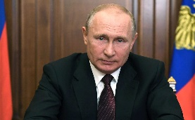
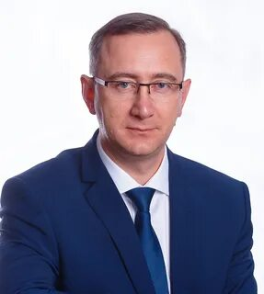
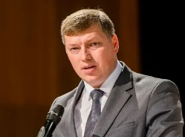
На чем основывается составление проекта бюджета района?
Бюджетном послании Президента Российской Федерации
Докладе Губернатора Калужской области «Об основных направлениях бюджетной и налоговой политики области на очередной год и на плановый период.»
Докладе Главы администрации муниципального района «Об основных направлениях бюджетной и налоговой политики МР «Дзержинский район» на очередной финансовый год » и плановый период.
Прогнозе социально- экономического развития МО «Дзержинский район»

Slide 8
Основные приоритеты бюджетной политики
Обеспечение
Наращивание
Повышение
сбалансированности
собственной
результативности
бюджета
доходности
и использования
бюджетных
средств
Выполнение задач,
поставленных
Проведение
Президентом РФ в
взвешенной
ежегодном Бюджетном
долговой
послании, в том числе по
политики
повышению заработной
платы работникам
бюджетной сферы
Повышение
эффективности
деятельности
Организация перехода
муниципальных
Организация работы
на «эффективный
учреждений
по повышению
контракт», когда
качества и
условия оплаты труда
доступности
работников зависят
представляемых
от качества
муниципальных услуг
выполняемой работы

Slide 9
Реализация национальных проектов
Безопасные качественные дороги – 165,7 млн.руб.
Жилье и городская среда
193,7- млн.руб.
Культура
32,4- млн.руб.
Демография
50,2– млн.руб.
471,7 млн.рублей
475 млн. 373 тыс. руб.
Образование
29,7 - млн.руб.

Slide 10
Структура доходов консолидированного бюджета Дзержинского района

Slide 11
Исполнение консолидированного бюджета Дзержинского района

Slide 12
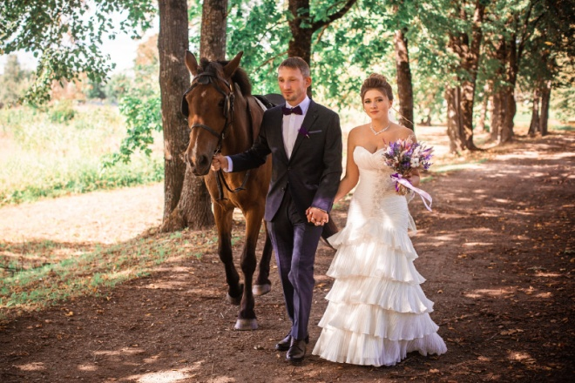
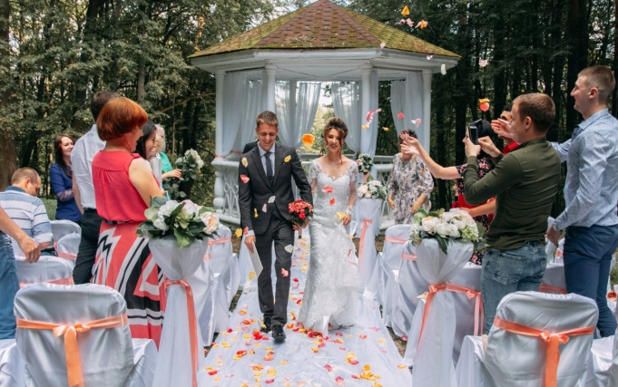
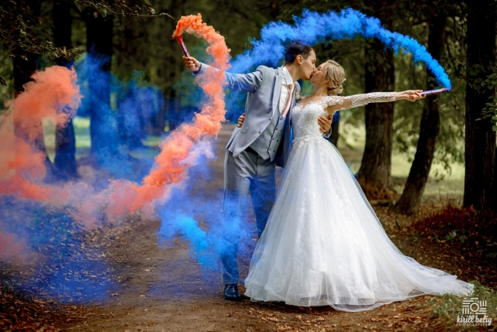
Население
Численность населения * –
56 616 тыс.человек

Slide 13
Динамика объёма отгруженной продукции предприятиями района (крупные и средние), млрд. руб.

Slide 14
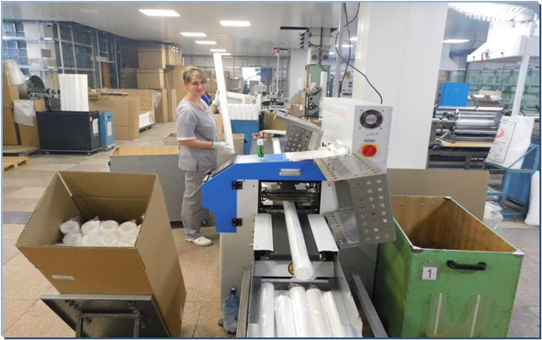
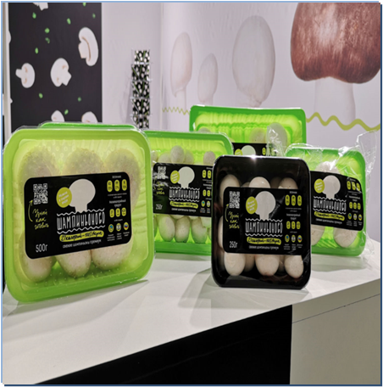
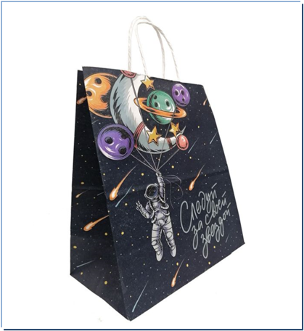
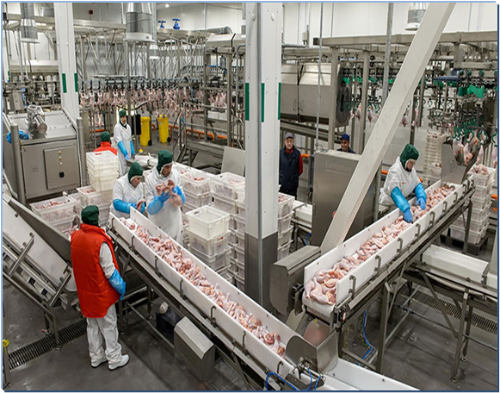
Ведущие отрасли промышленности
Отрасль промышленности | Объем отгруженной продукции (млрд. руб.)
Нефтеперерабатывающая промышленность | 11,6 млрд. руб.
Целлюлозно – бумажная промышленность | 11,3 млрд. руб.
Производство строительных материалов | 7,2 млрд. руб.

Slide 15
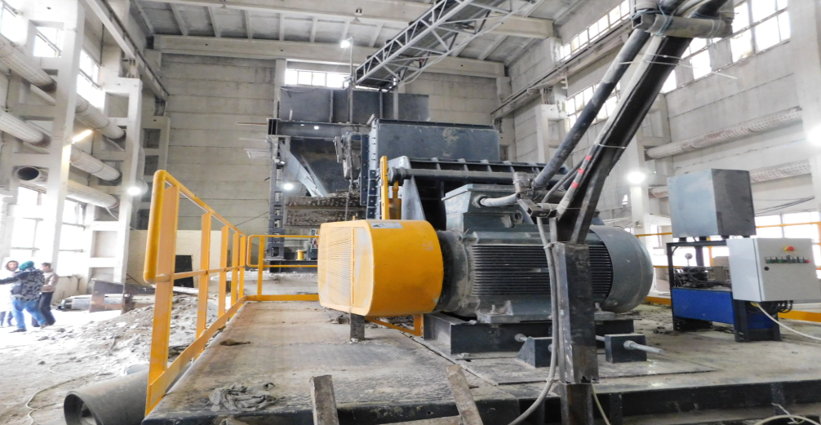
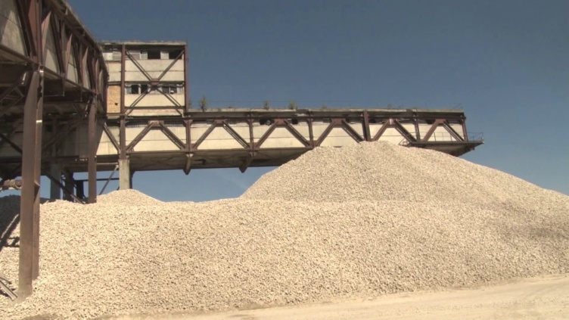
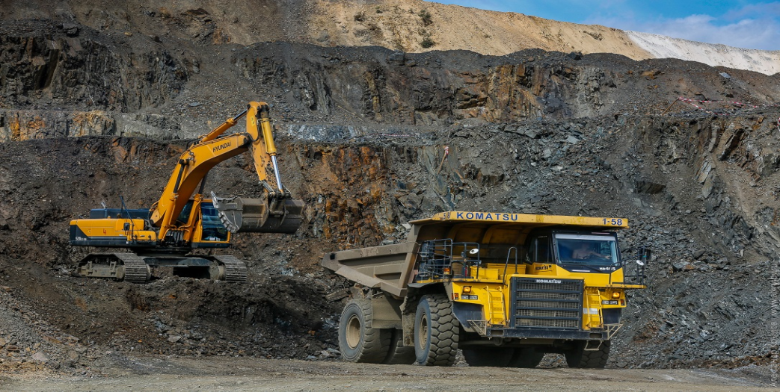
Горнодобывающая промышленность
Объем реализации – 2,5 млрд. руб.
ООО «Дробильно-сортировочный завод» (ГК «TEREX)
ООО «Сибирский Элемент – Рента – К»
ООО «Донской Камень – Калуга»

Slide 16
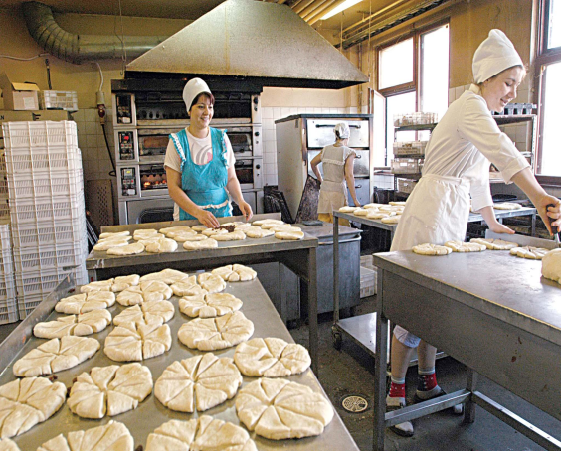
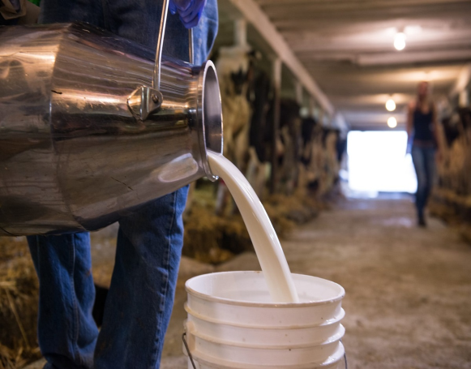
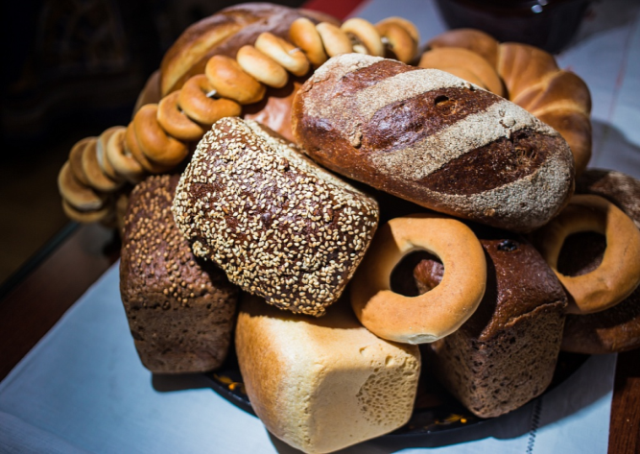
Структура малого предпринимательства

Slide 17
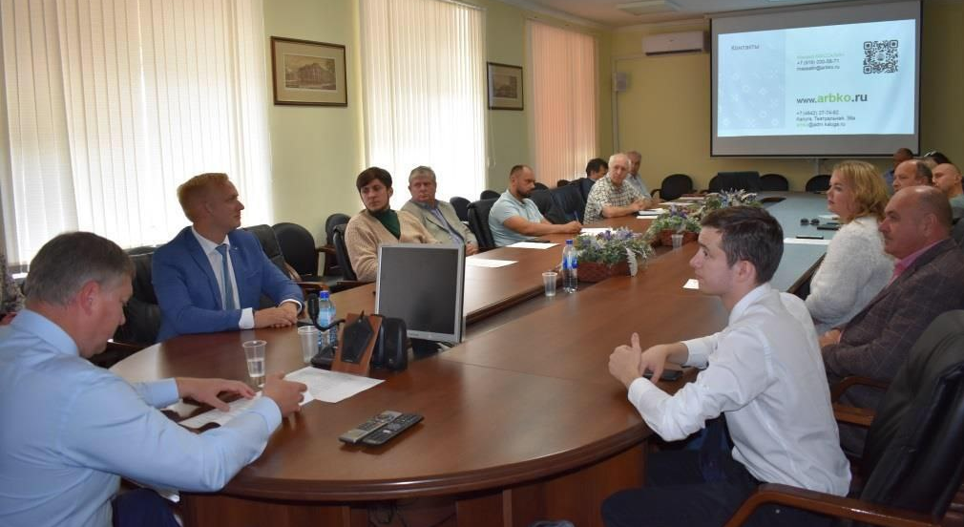
Поддержка малого и среднего предпринимательства Дзержинского района в 2023 году
3 предприятия и 3 индивидуальных предпринимателя получили микро займы на сумму более 10 млн. руб.
1 субъект МСП получил субсидию – 565,3 тыс. руб.
.

Slide 18
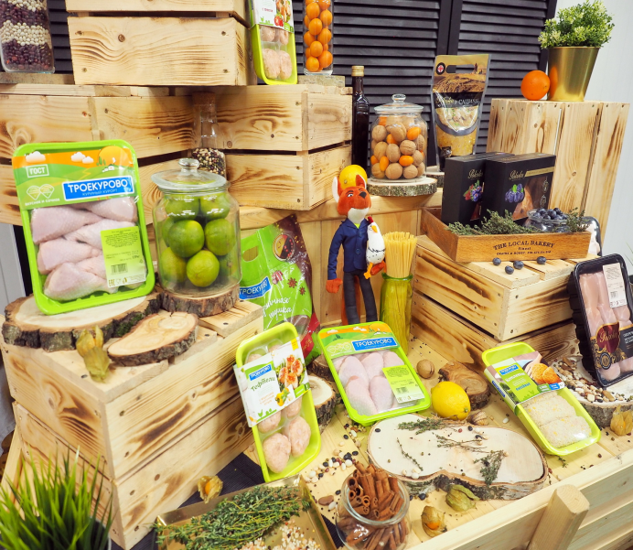
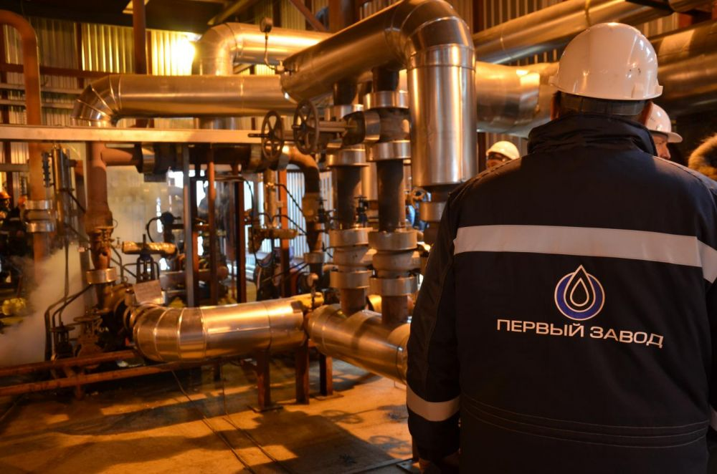
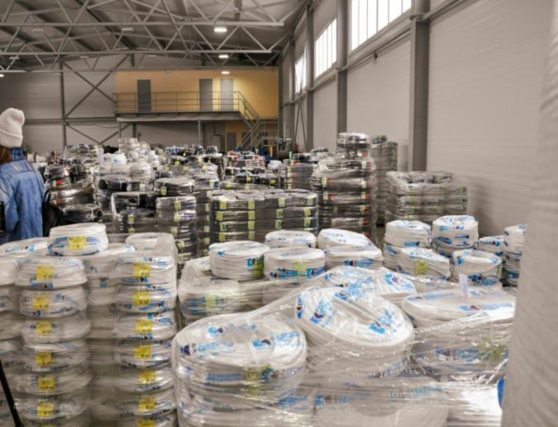
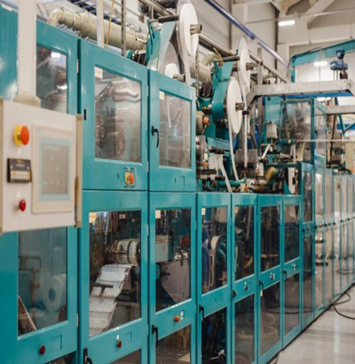
Промышленное производство

Slide 19
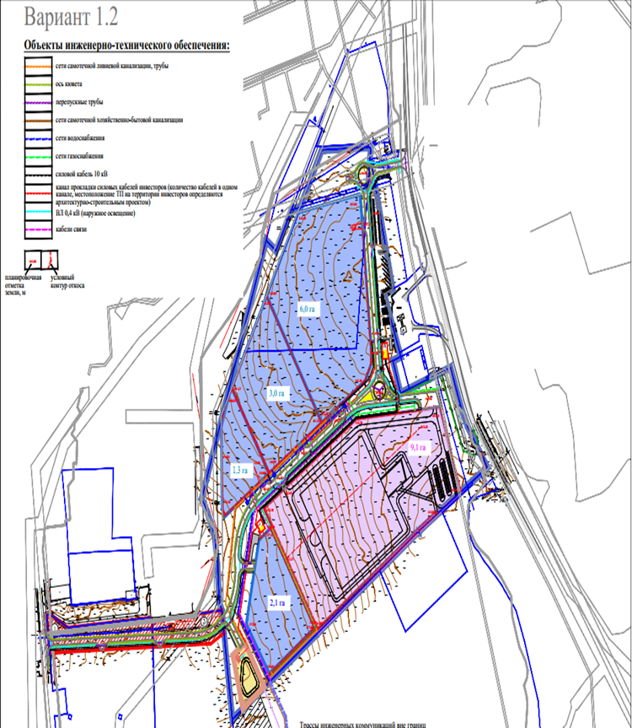
Территория ТОСЭР «Кондрово»
ООО «Турков Завод»
ООО «Завод Атлант»
ООО «ПСВ Байкал»
ООО ДСК «Баухаус»
ООО «Шиберг Технологии»
ООО «Нимбл»

Slide 20
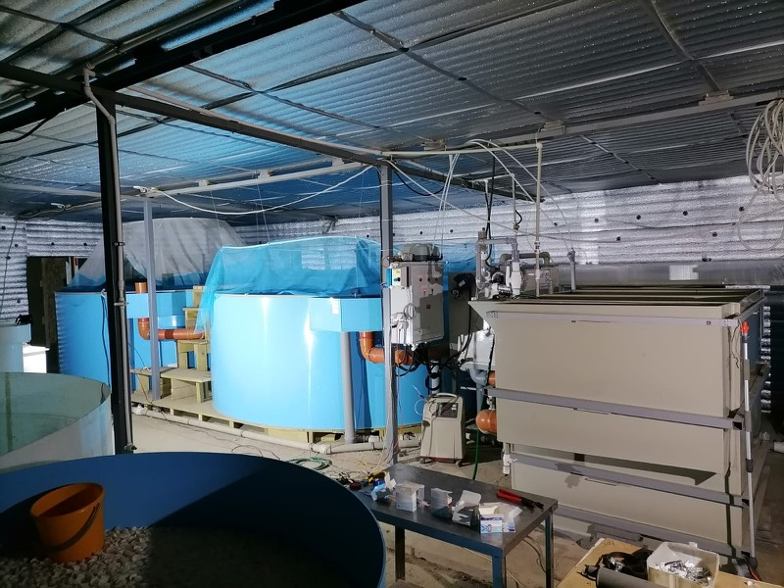
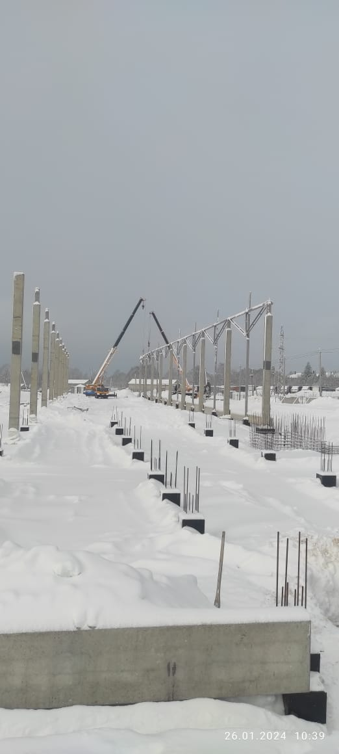
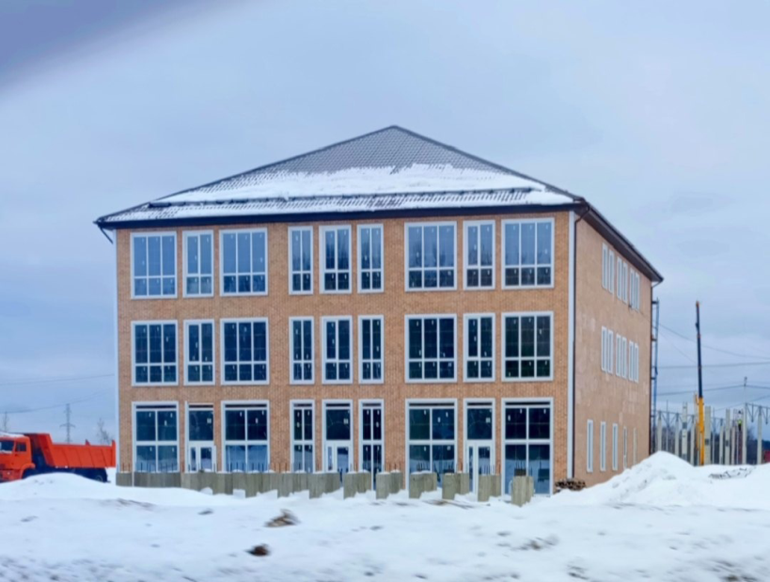
Резиденты ТОР «Кондрово»
ООО «ПИЩЕПРОМ»
ООО «ТУРКОВ ЗАВОД»
ООО «ГК «ИМПЕРИАЛ»

Slide 21
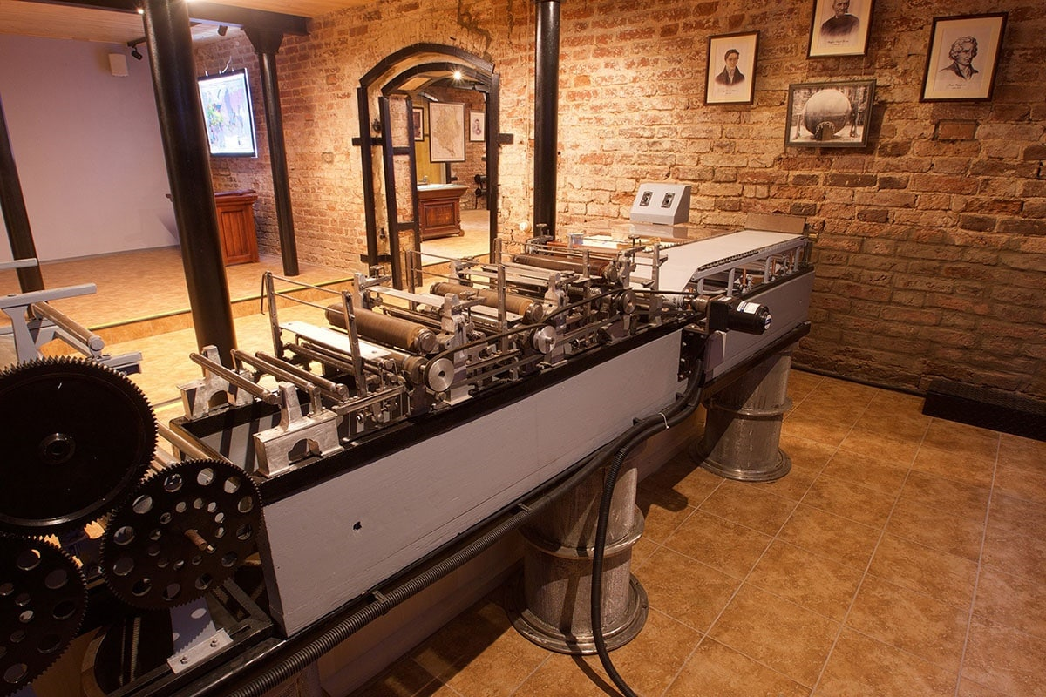
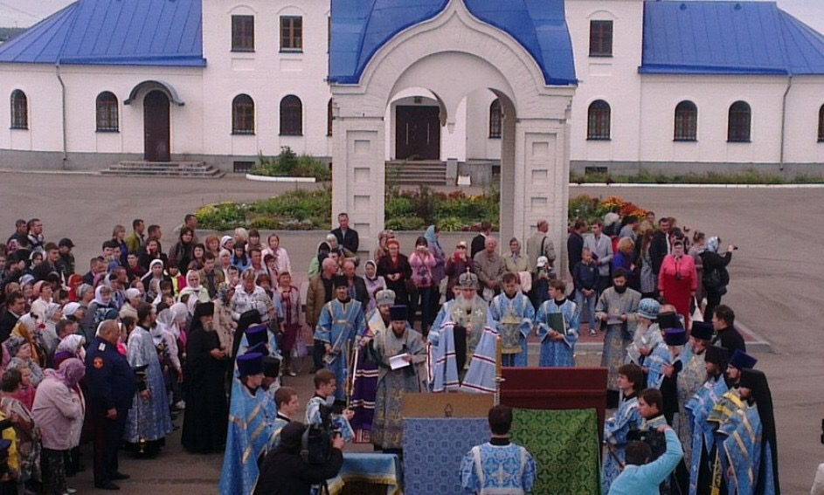
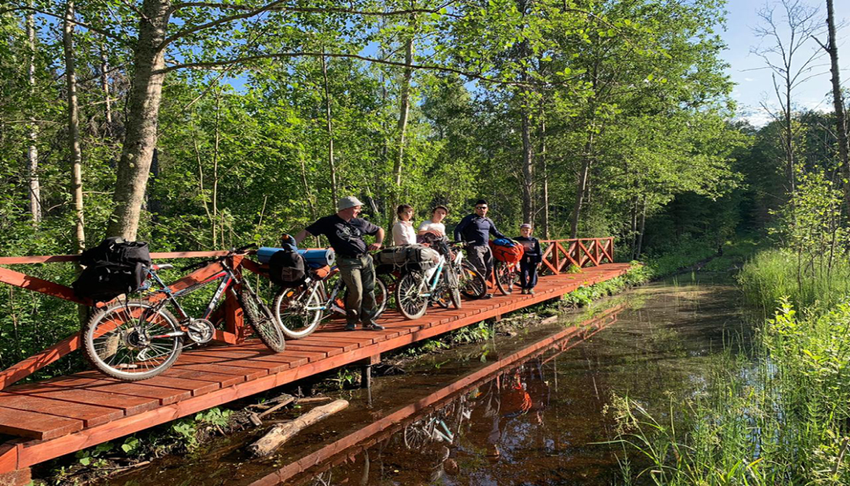
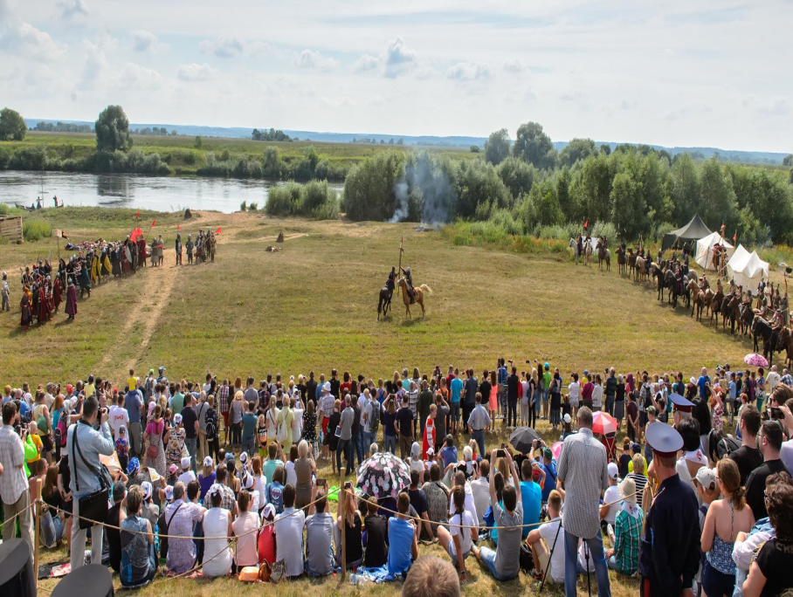
Туризм
Владимирский Скит- с. Дворцы
Галкинское болото
Музей бумаги «Бузеон»
Спортивный марафон в д. Николо-Ленивец
Мероприятие в честь «Великого стояния на Угре»

Slide 22
Показатели работы сельскохозяйственных товаропроизводителей

Slide 23
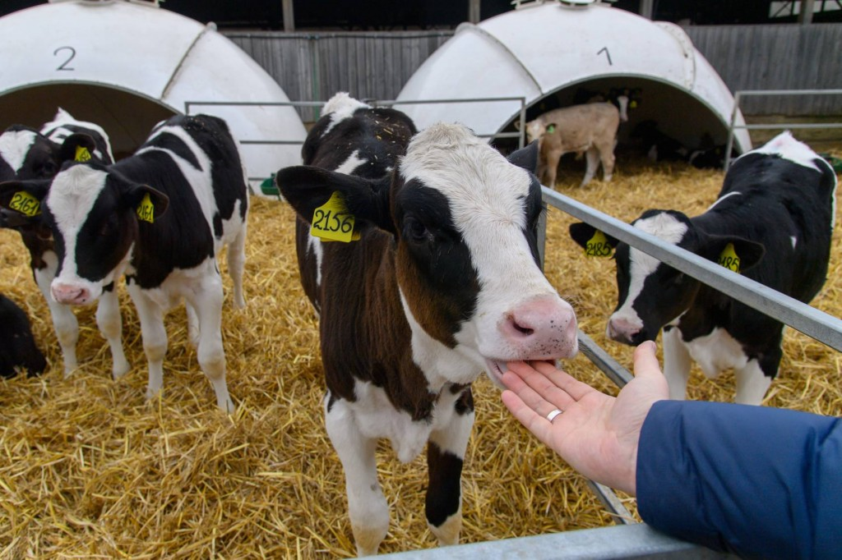
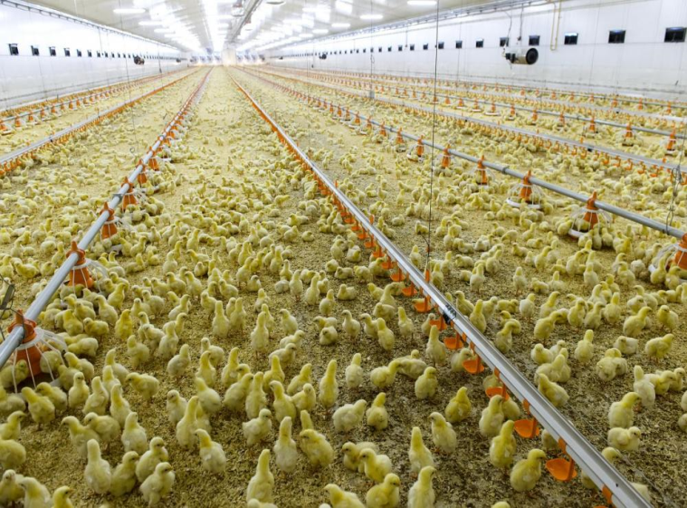
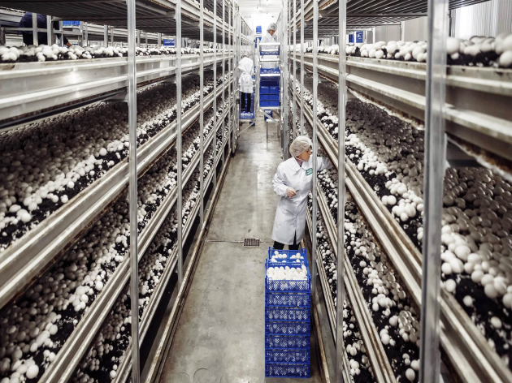
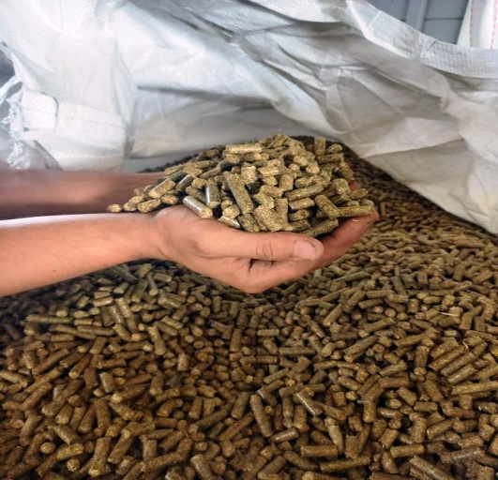
Привлечение инвестиций в сельскохозяйственное производство
Инвестиции | млн. руб.
ООО «Мастер Гриб» | 29,3
АО «ПРОДО Птицефабрика Калужская» | 328,9
АО «Ермолинка» | 1,7
ООО «Швейцарское молоко», ООО «Правда –Н» | 74,4 11,5
ООО «ГранулТек» ООО «Экоферма Калужский молочник» | 6,5 5,0
ООО «СТК Пионер» | 19,5
Всего | 476,8
ООО «Швейцарское молоко»
АО «ПРОДО
Птицефабрика Калужская»
ООО «Мастер гриб»
ООО «ГранулТек»

Slide 24
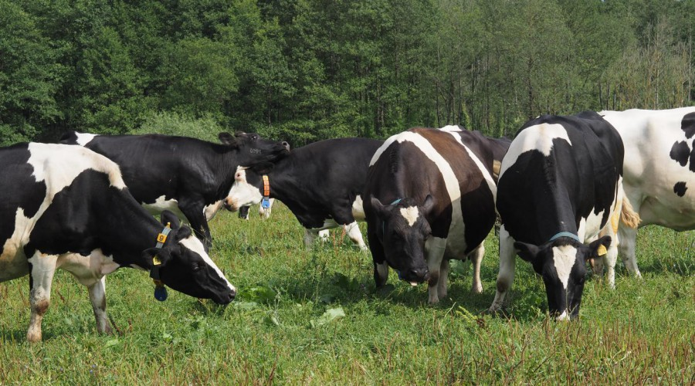
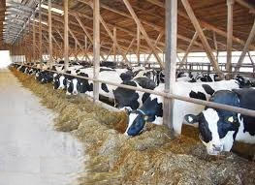
Производство молока, тонн
Лидеры в производстве молока
ООО «Швейцарское молоко»
ООО «Правда Н»

Slide 25
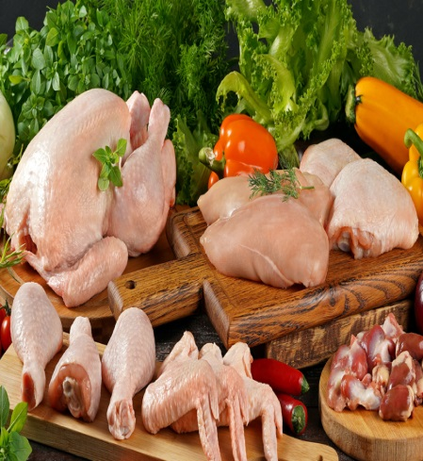
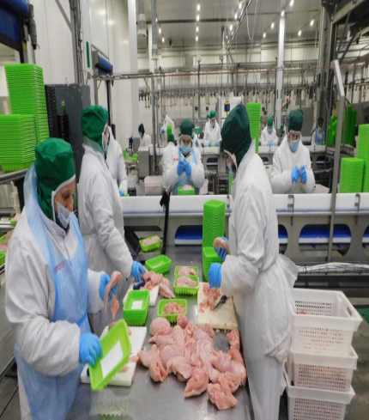
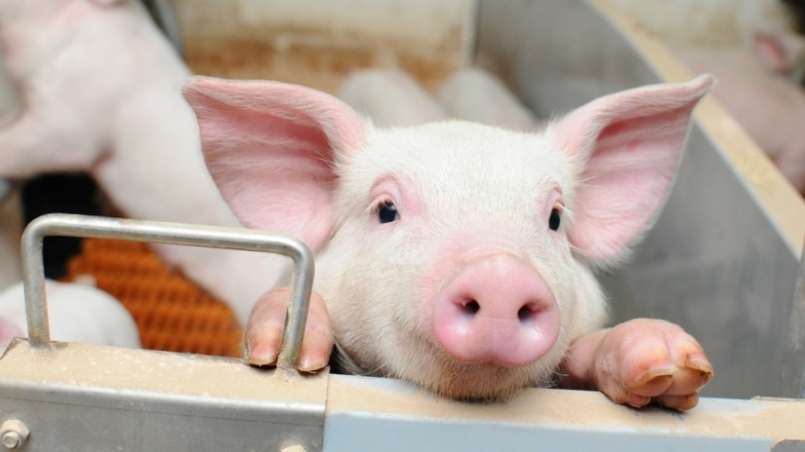
Производство мяса в живом весе, тонн
Лидеры в производстве мяса
АО
«Ермолинка»
АО «ПРОДО Птицефабрика Калужская»
ООО «Чароен Покпанд Фудс»

Slide 26
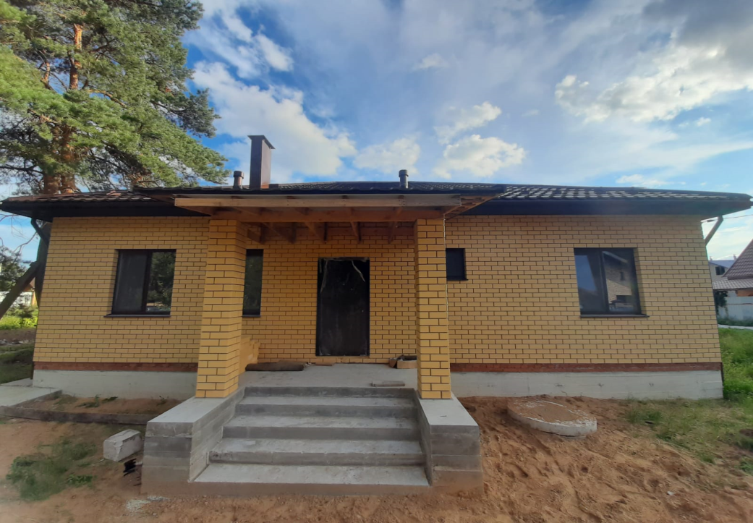
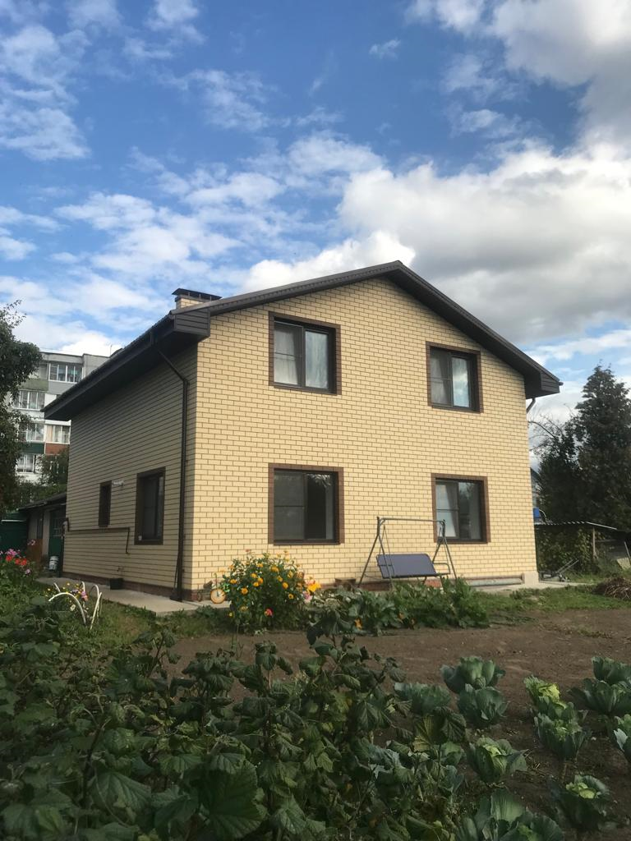
4 семьи работников сельского хозяйства получили социальные выплаты на улучшение жилищных условий в 2023 году
Дом Ивановой В. В. – учителя – логопеда д/с «Улыбка» (с. Льва Толстого)
Численность работающих в АПК Дзержинского района в 2023 году
80 молодых специалистов
Получают субсидию из областного бюджета на
поддержку кадрового потенциала
2 860 человек
Дом Хвостова А.А. – машиниста насосных установок АО «ПРОДО Птицефабрика Калужская»

Slide 27
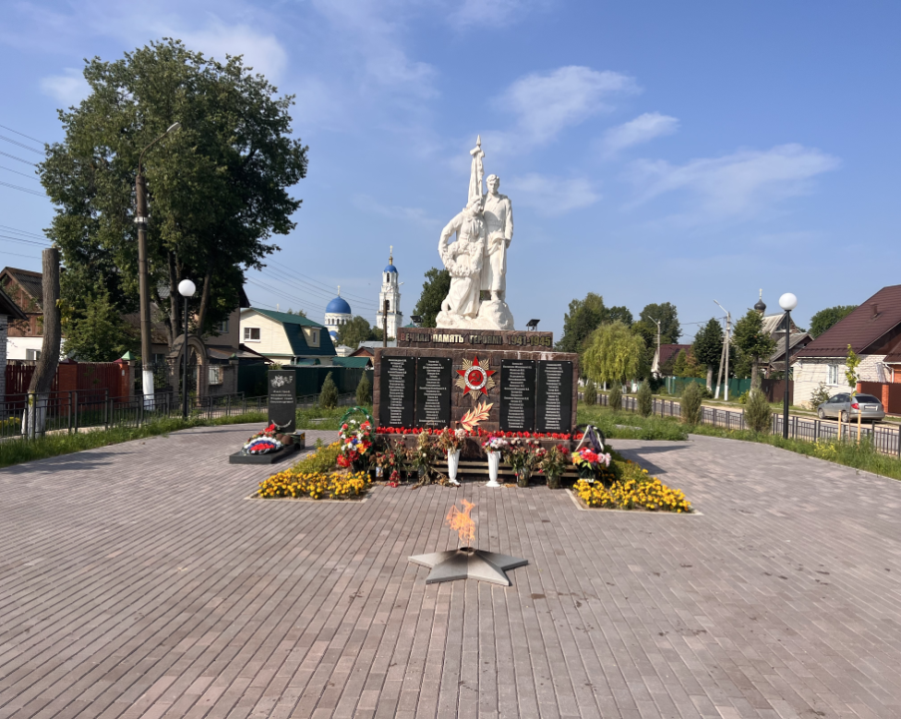
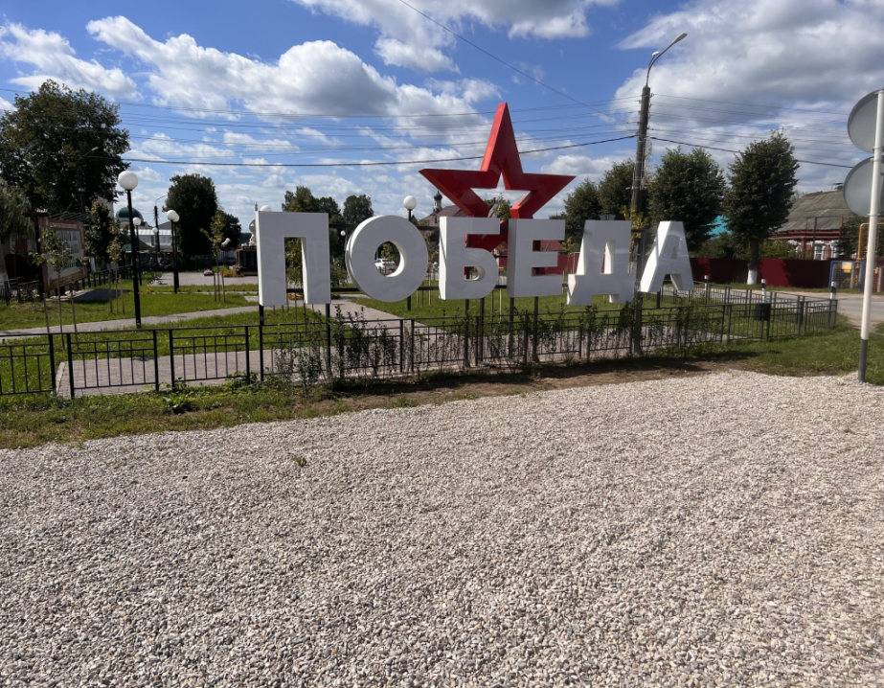
«Благоустройство сельских территорий» в рамках программы «Комплексное развитие сельских территорий в Калужской области»
2023 год - обустройство Сквера Победы в
Селе Льва Толстого.
В планах 2024 года благоустройство территории парка «Дубки»
в с. Льва Толстого

Slide 28
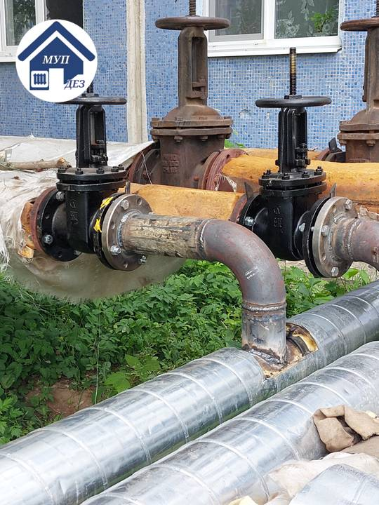
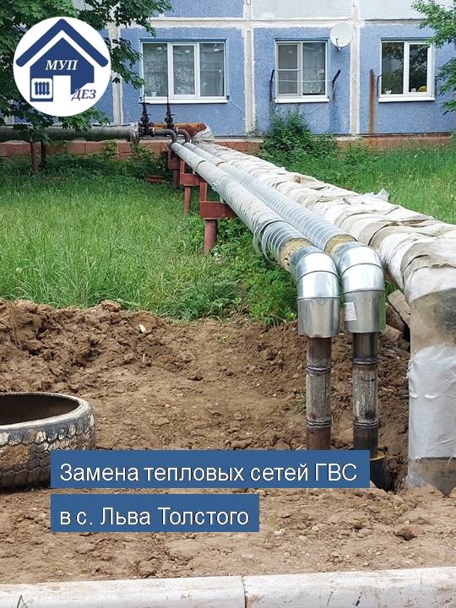
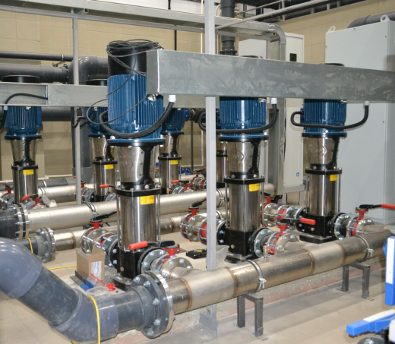
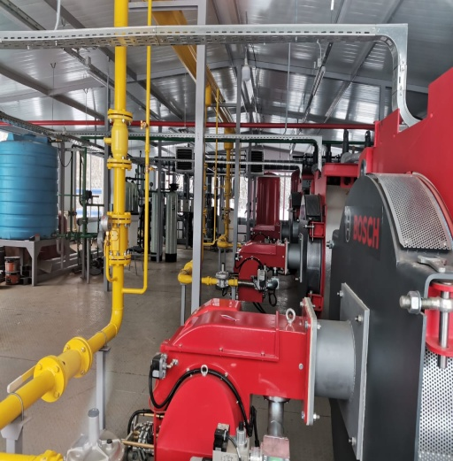
Теплоснабжение
Капитально отремонтировано 2100 м тепловых сетей
Завершены работы по строительству новой котельной в деревне Жилетово
Замена сетей ГВС по ул. Полевая в Селе Льва Толстого

Slide 29
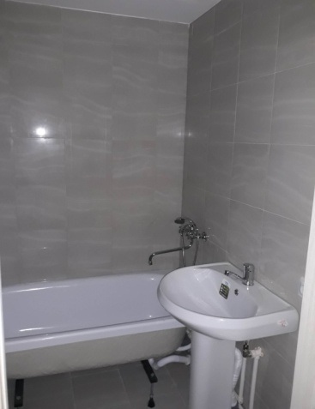
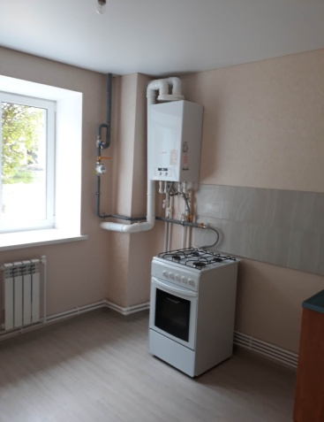
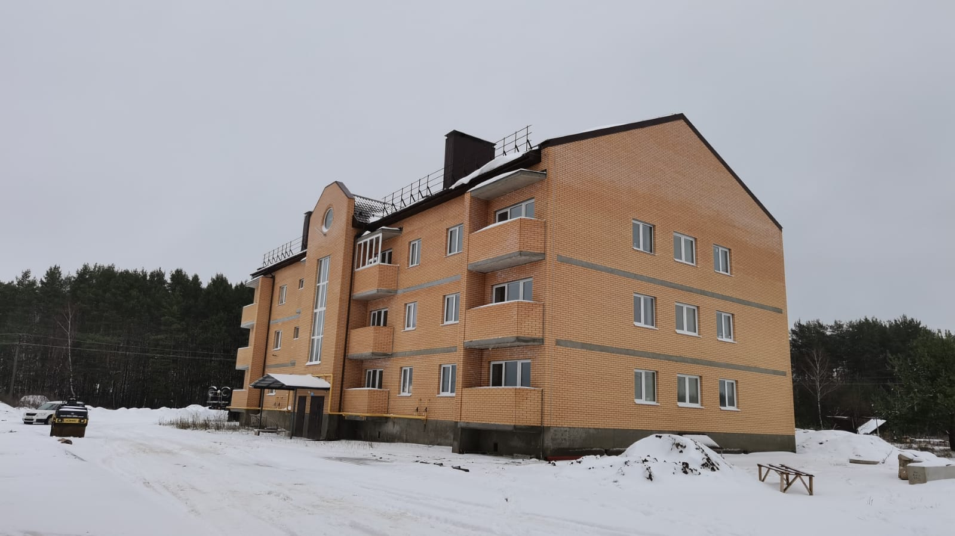
Национальный проект «Жильё и городская среда»
Программа по переселению граждан из аварийного жилищного фонда на территории муниципальных образований Калужской области на 2019-2025 годы
2023 году на эти цели направлено – 167,155 млн.руб.
п. Товарково,
дом по программе переселения

Slide 30
Реализация региональной программы капитального ремонта общего имущества в многоквартирных домах
Капитальный ремонт крыш в - 7 МКД;
Капитальный ремонт фасада - 2 МКД;
Капитальный ремонт отмостки – 4 МКД
Финансирование 2023 г. – 51 млн. руб.
ЗАПЛАНИРОВАНО В 2024 ГОДУ ремонт в 16 МКД на сумму 61 млн.руб.
д. Редькино, д. 10 (ремонт крыши)
Товарково, ул.Дзержинского, д.6, ремонт крыши
п. Полотняный Завод, ул. Горняк, д.10, Фасад и отмостка
г. Кондрово, ул. Интернациональная д.7
(ремонт фасада)

Slide 31
Водопроводных сетей – 344,3 км Сетей канализации – 220 км
Водоснабжение
Построена станция водоочистки в п. Товарково
Мощностью – 3,5 тыс. куб.м. в сутки
4 блочно-модульных станций водоочистки установлены в
д. Екимково, д. Недетово,
д. Щуплово и д. Дурнево.
Ремонт очистных сооружений п. Товарково

Slide 32
Экология
С 2019 по 2023 год установлено 164 контейнерных площадок
д. Маковцы
д. Огорёво
14 контейнерных площадок установлено в 2023 году
с. Совхоз Чкаловский

Slide 33
Национальный проект «Жильё и городская среда»
Региональный проект
«Формирование комфортной городской среды»
Финансирование в 2023 году
– 39, 941 млн. руб.
Финансирование на 2024 год
– 36, 503 млн. руб.
Парк Дубки Село Льва Толстого
Детский игровой комплекс п. Пятовский
Общественная территория по ул. Молодежная п. Полотняный Завод
Общественная территория
г. Кондрово

Slide 34
Программы поддержки местных инициатив
Развитие общественной инфраструктуры муниципальных образований
Детская площадка деревня Екимково
Парк отдыха д. Дубинино
д. Карцово , ремонт Дома культуры
Д. Редькино, спортивная площадка
с. Льва Толстого устройство тротуара

Slide 35
Дорожное хозяйство
Ремонт дорог
областного значения – 18,2 км
местного значения – 15,4 км
ул. Тургенева, г. Кондрово
ул. Молодежная, п. Полотняный завод
ул. Полевая, с. Льва Толстого
Ул. Советская, г. Кондрово
Ул. Куйбышева г. Кондрово

Slide 36
Газификация
314
Газифицировано домовладений в 2023 году
442
Планируем в 2024 году газифицировать домовладений
Пуск газа д. Ярцево, СП «Деревня Галкино»
Уровень газификации:
всего по району – 90 %,
в сельской местности – 81 %
Подключение «Вечного огня» с. Льва Толстого

Slide 37
Национальный проект ДЕМОГРАФИЯ – региональный проект «Финансовая поддержка семей при рождении детей»
Выплачено пособий на сумму 50 млн. руб. на 600 детей
Количество многодетных семей с тремя и более детьми ежегодно увеличивается.
Обеспечены многодетные семьи:
- земельными участками – 10 семей;
- льготами по ЖКУ – 60 семей;
- 9 семей получили компенсацию процентной ставки по ипотечному кредитованию
- государственной социальной помощью – 136 семьи на сумму 8,5 млн. руб.
В Дзержинском районе зарегистрирована 908 многодетная семья, где
воспитываются 2 974 детей:

Slide 38
Социальная поддержка семей
Государственную социальную помощь на основании социального контракта получили 110семей на сумму 23 млн. руб. –
16 семей приобрели предметы первой необходимости – 1,4 млн. руб.
14 семей развивают личное подсобное хозяйство – 2,8 млн. руб.
31 безработному гражданину оказана помощь в поиске работы – 1,8 тыс. руб.
49 семей развивают предпринимательскую деятельность – 17 млн. руб.
Оказание косметических услуг
Шиномонтаж
Швейная мастерская
Пекарня

Slide 39
Создание центров гуманитарного и цифрового образования «Точка роста»
2023 год
МКОУ «Кондровская СОШ № 2»
МКОУ «Кондровская СОШ № 3»
МКОУ «Товарковская СОШ № 2»
2024
МКОУ «Кондровская СОШ № 4»
МКОУ «Полотняно-Заводская СОШ № 2»

Slide 40
Цифровая образовательная среда
В рамках реализации федерального проекта «Цифровая образовательная среда» создан Центр цифрового образования детей «IТ-куб» на базе МКОУ «Кондровская СОШ № 1»

Slide 41
Федеральный проект «Успех каждого ребенка»
Создано 270 дополнительных мест для реализации программ дополнительного образования различной направленности («Школьный туризм» – МКОУ «Жилетовская СОШ», МКОУ «Чкаловская СОШ», МКОУ «Полотняно-Заводская СОШ № 2»; «Школьный театр» – МКОУ «Полотняно-Заводская СОШ № 1»

Slide 42
Участие в конкурсном отборе школьных инициатив
МКОУ «Лев-Толстовская СОШ»
МКОУ «Товарковская СОШ № 1»
МКОУ «Редькинская СОШ»
МКОУ «Кондровская СОШ № 1»

Slide 43
Капитальный ремонт в общеобразовательных организациях «Модернизация школьных систем образования»
2023 год МКОУ «Чкаловская СОШ»
2024
МКОУ «Дворцовская ООШ»
Капитальный ремонт в общеобразовательных организациях
Ремонт спортивного зала МКОУ «Чкаловская СОШ»
Ремонт спортивного зала МКОУ «Жилетовская СОШ»

Slide 44
2024 год – год Семьи
Туристический поход, посвященный Дню защиты детей
День семьи
Родительское собрание замещающих семей
День семьи, любви и верности

Slide 45
Молодежная политика
Реализация программы «Обеспечение жильем молодых семей в МР «Дзержинский район»
4 молодые семьи в 2023 год- улучшили жилищные условия

Slide 46
Молодежная политика
С 1 сентября 2023 года во всех образовательных организациях Дзержинского района введены ставки советников директоров по воспитанию и взаимодействию с детскими общественными
8 юнармейских отрядов 220 человек

Slide 47
Молодежная политика
Стратегическая сессия «Молодёжь – автор своего района»

Slide 48
Молодежная политика
Егора Титова наградили медалью Совета Федерации
Федерального Собрания РФ «За проявленное мужество»
Победитель конкурса«Я- Лидер» Кувшинова Дарья, учащаяся МКОУ «Лев-Толстовская СОШ», занесена на доску почета «Молодежь Калужской области»
Победитель конкурса - презентации молодежных проектов в номинации «Молодежный стартап» Буланова Татьяна Александровна директор МКОУ «Товарковская СОШ №2».

Slide 49
Национальный проект «Демография»
Региональный проект «Спорт – норма жизни»
Иванов Вадим - лучший нападающий в турнире ЦФО ЛОКОБАСКЕТ
Никита Дегтярев – Iместо в толкании ядра
Юные фигуристки
В поселке Полотняный Завод построена малая спортивная площадка для сдачи нормативов комплекса ГТО

Slide 50
Финансирование проекта в 2023 году - 27,8 млн. руб.
Национальный проект «Культура»
Ремонт районного краеведческого музея
Новые музыкальные инструменты для Детской школы искусств г. Кондрово

Slide 51
Увековечение памяти погибших при защите Отечества
Воинское захоронение в п. Полотняный Завод
Воинское захоронение с. Льва Толстого
Мемориал п. Товарково
Мемориал «Журавли» г. Кондрово

Slide 52
Ветеранские организации

Slide 53
В этом году мы отмечаем 225-летие со дня рождения великого поэта А. С. Пушкина.

Slide 54
Здравоохранение
Национальный проект
«Здравоохранение»
В рамках программы «Модернизации первичного звена здравоохранения в Калужской области»
получили 6 автомобилей .
д. Бели модульный ФАП д. Плюсково
Передвижной ФАП
Капитальный ремонт врачебных амбулаторий п. Пятовский, п. Полотняный Завод, с. Льва Толстого

Slide 55
Освещение деятельности администрации

